Slide 1
Мир вокруг нас удивителен и бесконечно разнообразен. Ежедневно дети получают новые представления о живой и неживой природе, их взаимосвязях. Задача взрослых – расширять кругозор детей, развивать их познавательную активность, поощрять стремление самостоятельно разбираться в интересующих вопросах и делать элементарные умозаключения. Но кроме формирования познавательных интересов и обогащения сознания детей новыми сведениями взрослые должны помогать им упорядочивать и систематизировать полученную информацию. В процессе постижения новых знаний у детей должно развиваться умение анализировать различные явления и события, сопоставлять их, обобщать свои наблюдения, логически мыслить и составлять собственное мнение обо всем наблюдаемом, вникая в смысл происходящего. Как же развить в процессе ознакомления с природой такие мыслительные способности у дошкольников?
Один из самых эффективных способов – экспериментирование, в процессе которого дошкольники получают возможность удовлетворить присущую им любознательность, почувствовать себя учёными, исследователями, первооткрывателями. Несложные опыты с воздухом, водой, песком, статическим электричеством неизменно вызывают восторг детей и желание понять – почему же именно так происходит! А, как известно, возникающий вопрос и стремление найти на него ответ являются основой творческого познания и развития интеллекта.

Slide 2
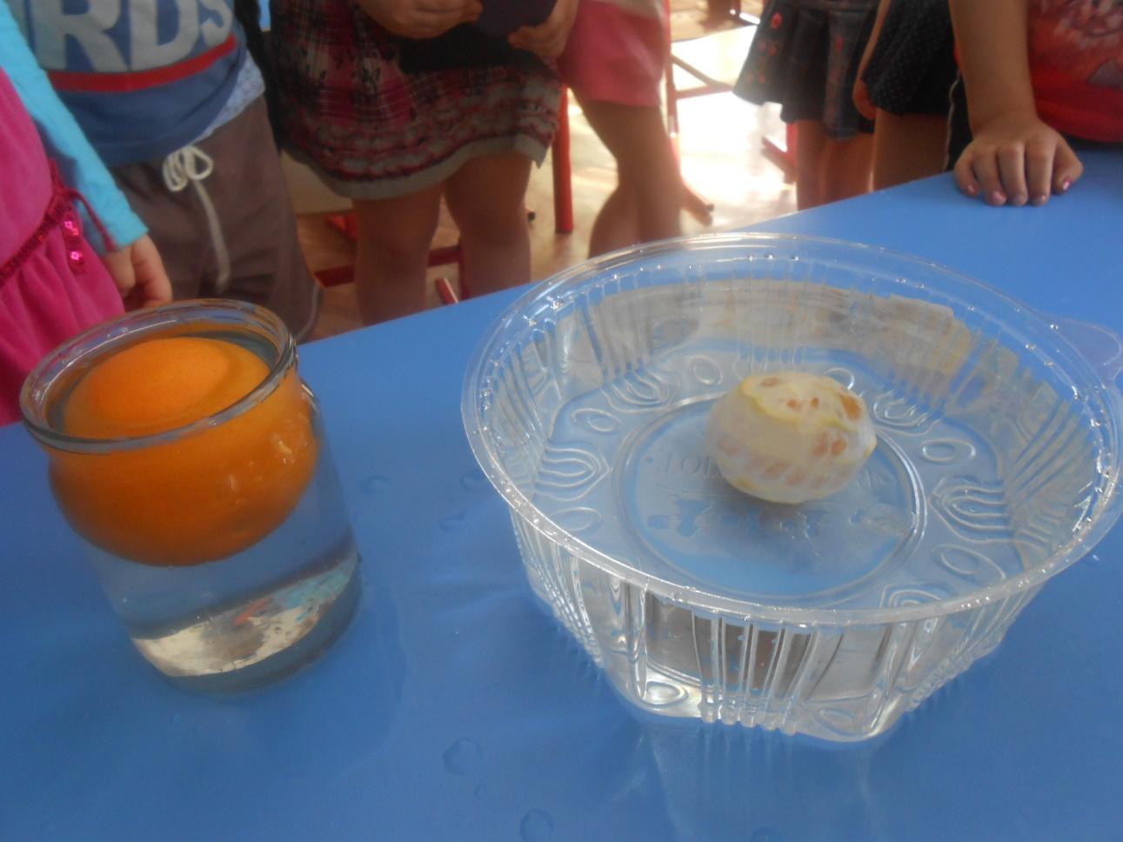
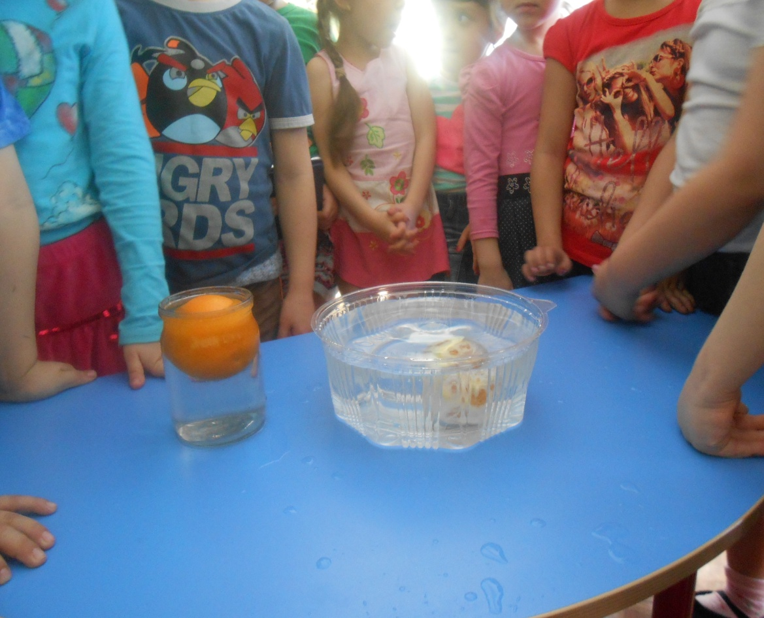
ЭКСПЕРИМЕНТЫ НА КУХНЕ
Ваша кухня — отличное место для проведения экспериментов. Не только кулинарных. Здесь можно проверять, как работают законы физики, как взаимодействуют друг с другом разные вещества. Наконец, можно проделать несколько фокусов и удивлять соседей и знакомых. Или просто приготовить лакомство своими руками.
Два апельсина
Погрузите в миску с водой апельсин и увидите, как хорошо он умеет плавать. Затем очистите тот же апельсин и положите его в воду: он тут же опустится на дно. Почему? Расскажите ребенку, что в кожуре апельсина много пузырьков воздуха, он держится за их счет, как на «надувной подушке».

Slide 3
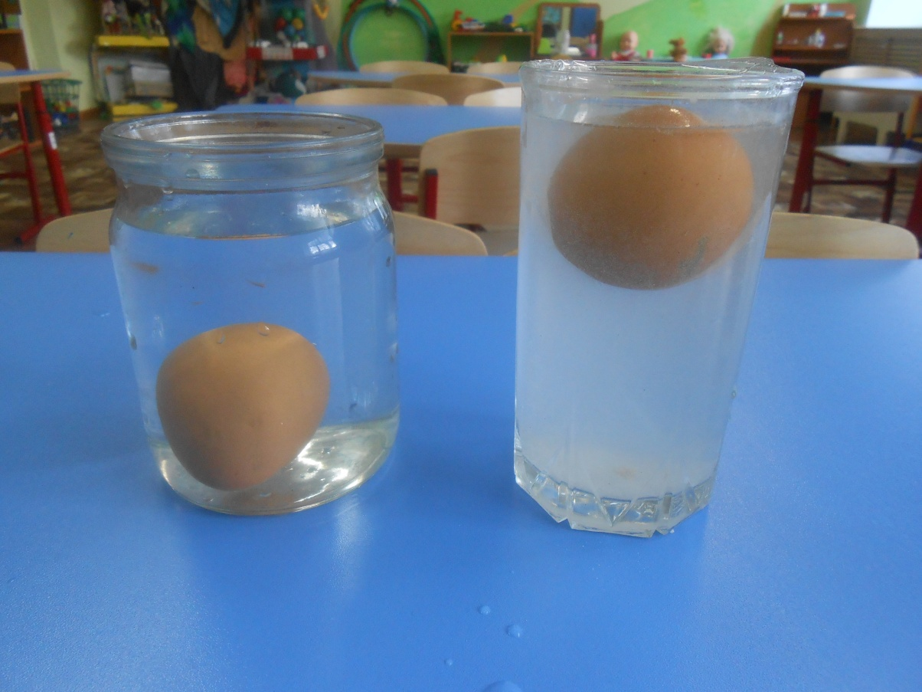
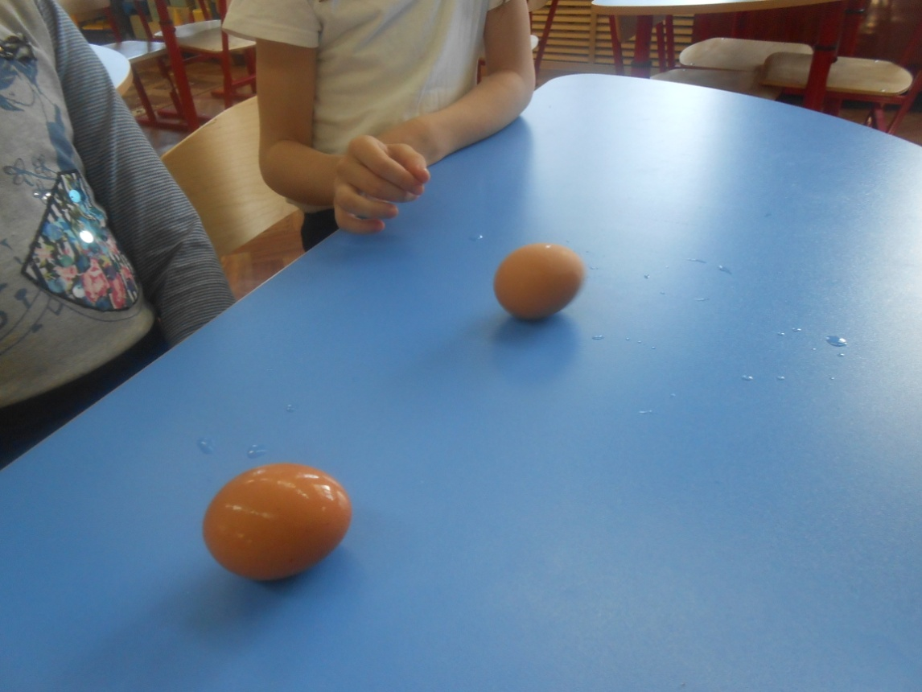
РАЗНЫЙ «ХАРАКТЕР» У ЯИЦ. Возьмите два яйца: сырое и вареное. Покрутите яйца (всем известен этот способ). Почему одно вращается быстро и хорошо? А другое не слушается и не хочет вращаться? Трудно рассказать ребенку о центре тяжести (не все взрослые это могут понять). Попробуйте объяснить, что в вареном яйце (оно твердое) есть постоянный центр тяжести (как точка, которая стоит на месте), а в сыром — жидкий белок и желток являются как бы тормозом вращения, потому что «точка» не стоит на месте, а двигается.
«ВОДОПЛАВАЮЩЕЕ» ЯЙЦО. Возьмите две литровые банки с водой. В одну банку добавьте 2 ст. ложки соли и хорошо размешайте. Погрузите одно яйцо в банку с пресной водой, другое — с соленой. Почему в пресной воде яйцо тонет, а в соленой — поднимается на поверхность? Вопрос будет очевидным. Ответ постарайтесь сделать если не очевидным, то убедительным. Расскажите ребенку, что вода, хоть и жидкость, но тоже имеет свою плотность. Вспомните про консистенцию киселя или растворенного желатина, когда плотность можно наблюдать. А как ее почувствовать? Если вы были на море, то наверняка ребенок ощутил, как хорошо его «держит» вода. Объясните, что у соленой воды «крепче руки».

Slide 4
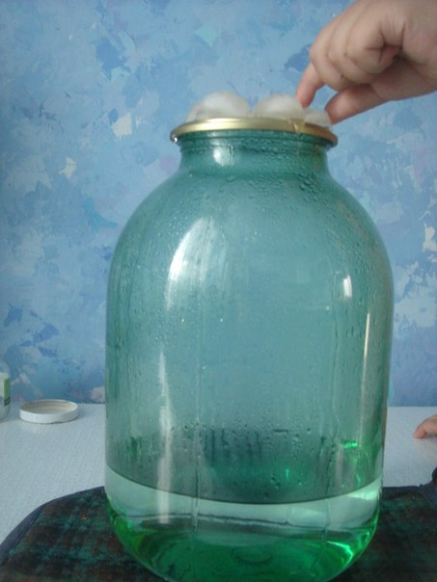
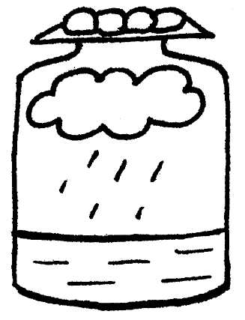
Делаем облако Налейте в трехлитровую банку горячей воды (примерно 2,5 см.). Положите на противень несколько кубиков льда и поставьте его на банку. Воздух внутри банки, поднимаясь вверх, станет охлаждаться. Содержащийся в нем водяной пар будет конденсироваться, образуя облако. Этот эксперимент моделирует процесс формирования облаков при охлаждении теплого воздуха. А откуда же берется дождь? Оказывается, капли, нагревшись на земле, поднимаются вверх. Там им становится холодно, и они жмутся друг к другу, образуя облака. Встречаясь вместе, они увеличиваются, становятся тяжелыми и падают на землю в виде дождя.

Slide 5
"Загадочная бумага» 1. Ставим два одинаковых стакана, кладем на них лист бумаги. 2. На этот лист ставим третий стакан. Что произошло? 3. Бумага не выдержала веса стакана и прогнулась. 4. Складываем тот же лист гармошкой. 5. Кладем, сложенный гармошкой лист, на два стакана, а сверху третий. 6. Что произошло? Почему?

Slide 6
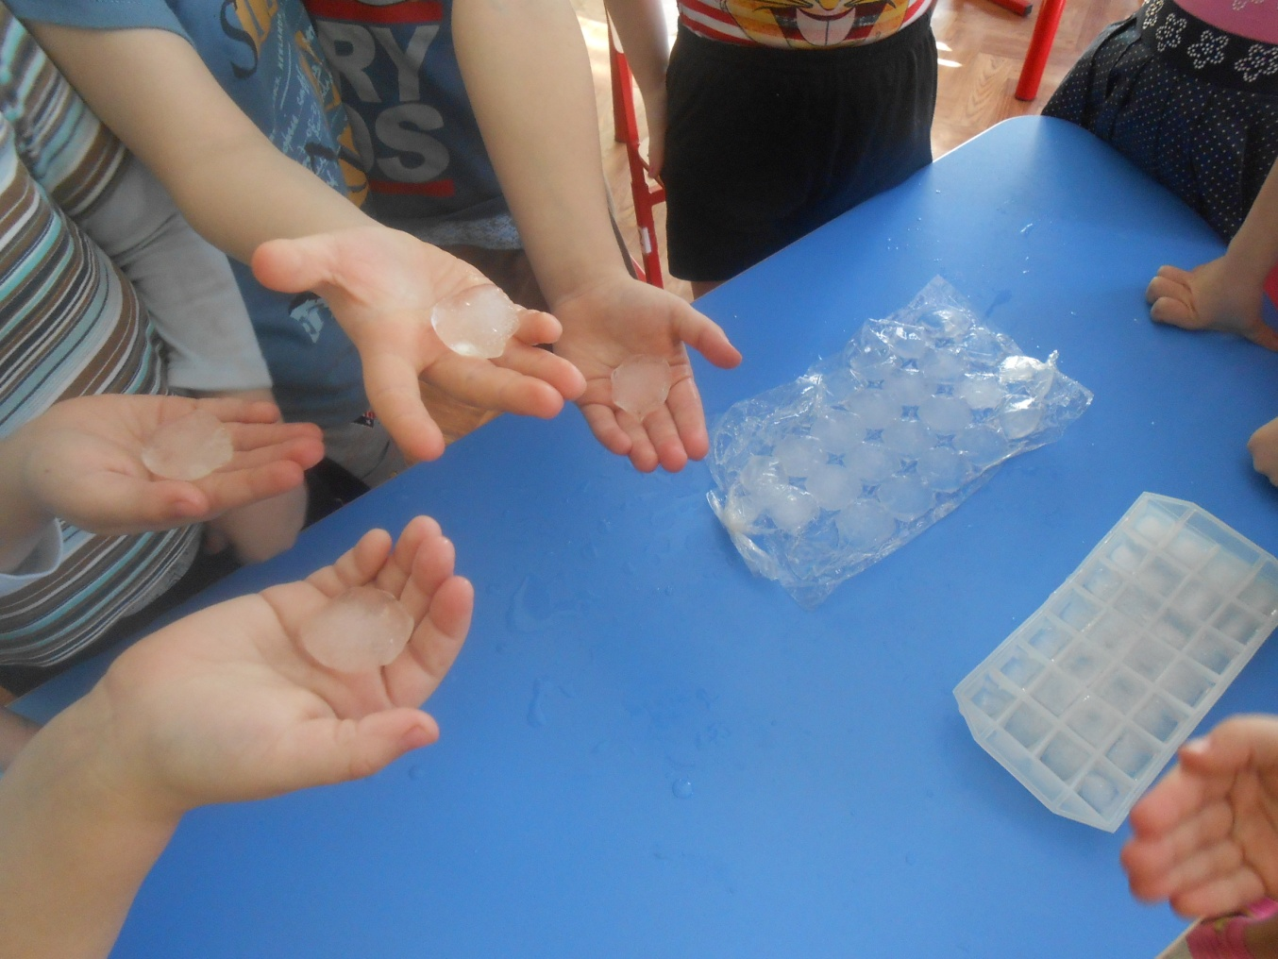
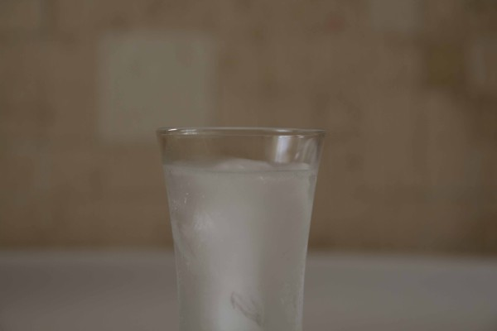
Замораживание воды
Вода при замерзании расширяется. На фотографии стаканчик с замороженной водой. Видно, что лед поднялся бугорком. Вода замерзает не равномерно. Вначале лед появляется у стенок стакана, постепенно заполняя весь сосуд. В воде молекулы движутся хаотично, поэтому она принимает форму сосуда, в который налита. Лед же имеет четкую кристаллическую структуру, при этом расстояния между молекулами льда больше, чем между молекулами воды, поэтому лед занимает больше места, чем вода, то есть расширяется.

Slide 7
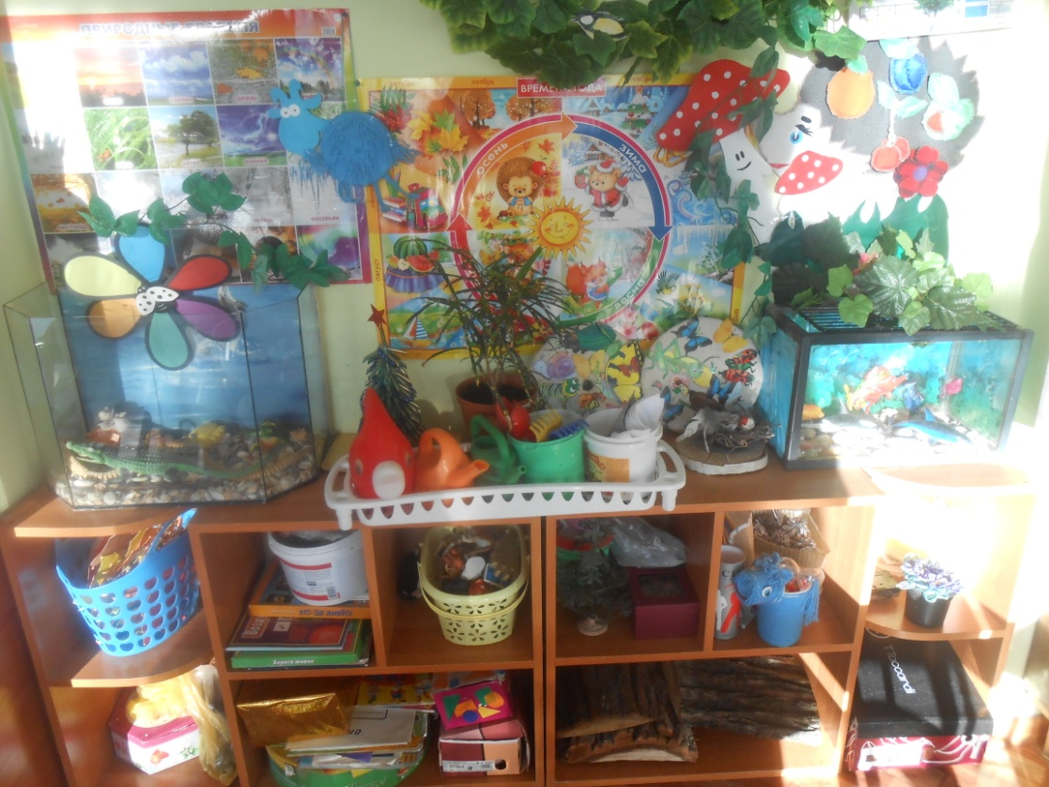
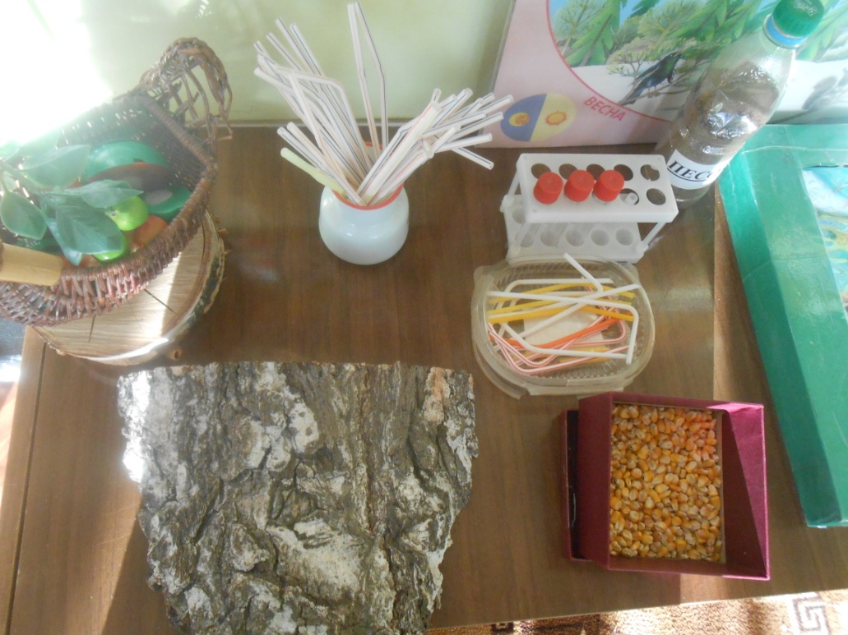
Маленькие «почемучки» ежедневно задают огромное количество вопросов. Им интересно абсолютно все: почему идет дождик, почему дует ветер, почему светит солнце… В доступной форме объяснить маленькому ребенку суть природных явлений и закономерностей, рассказать о причинах и следствиях происходящего - задача не из простых. Конечно, можно постараться рассказать или показать, а можно провести эксперимент. Именно этим и занимаются малыши в детских садах в, так называемом уголке экспериментирования.
Содержание и оформление уголка экспериментирования в детском саду и других ДОУ
Народная мудрость гласит: «лучше один раз увидеть, чем сто раз услышать». Именно поэтому детское экспериментирование имеет огромное значение в процессе развития дошкольников. Экспериментальная деятельность расширяет кругозор, учит устанавливать причинно-следственные связи, пробуждает любознательность, учит наблюдать, размышлять и делать выводы, а также соблюдать правила безопасности.
Для оформления уголка экспериментирования используют различный материал и приборы, а именно:
природные материалы, такие как: песок, опилки, камни, ракушки, шишки, желуди, сухие листья;

Slide 8
